Slide 1
Памятник природы
«Насаждения сосны кедровой»
Авторы: Берсенёв Степан
Бурков Виталий
Захаров Кирилл

Slide 2
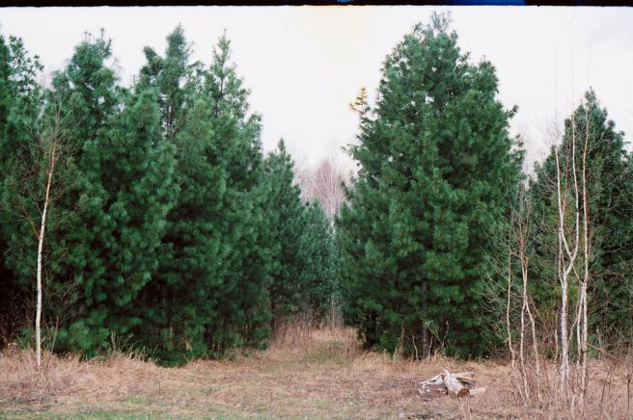
Местоположение объекта:
Шатровский район, урочище Орловское.
1 км к югу от с. Шатрово.
Общая площадь насаждений
составляет 2,7 га.

Slide 3
Описание памятника природы:
Памятник природы охватывает посадки сосны сибирской (кедровой) 1963 г. в урочище Орловское. Насаждения отличаются хорошей приживаемостью, к настоящему времени плодоносят. В границах памятника природы также охраняются насаждения пихты сибирской. Леса с участием сосны сибирской в Зауралье встречаются севернее широты Тюмени;
на территории Курганской области этот таежный сибирский вид встречается лишь в посадках.
Лесопосадки сосны сибирской за пределами ее естественного ареала представляют определенный интерес с лесохозяйственной точки зрения.

Slide 4
Режим особой охраны:
На территории памятника природы запрещается:
размещение объектов, не связанных с обеспечением охраны памятника природы и осуществлением разрешенных видов пользования природными ресурсами;
рубка, повреждение деревьев сосны кедровой;
самовольная заготовка семян;
размещение промышленных и бытовых отходов;
распашка, землеройные работы, не связанные с охраной леса от пожаров и лесовосстановлением;
выпас скота;
применение химических средств борьбы с вредителями и болезнями леса;
въезд транспорта;
организация туристических стоянок и разведение костров.

Slide 5
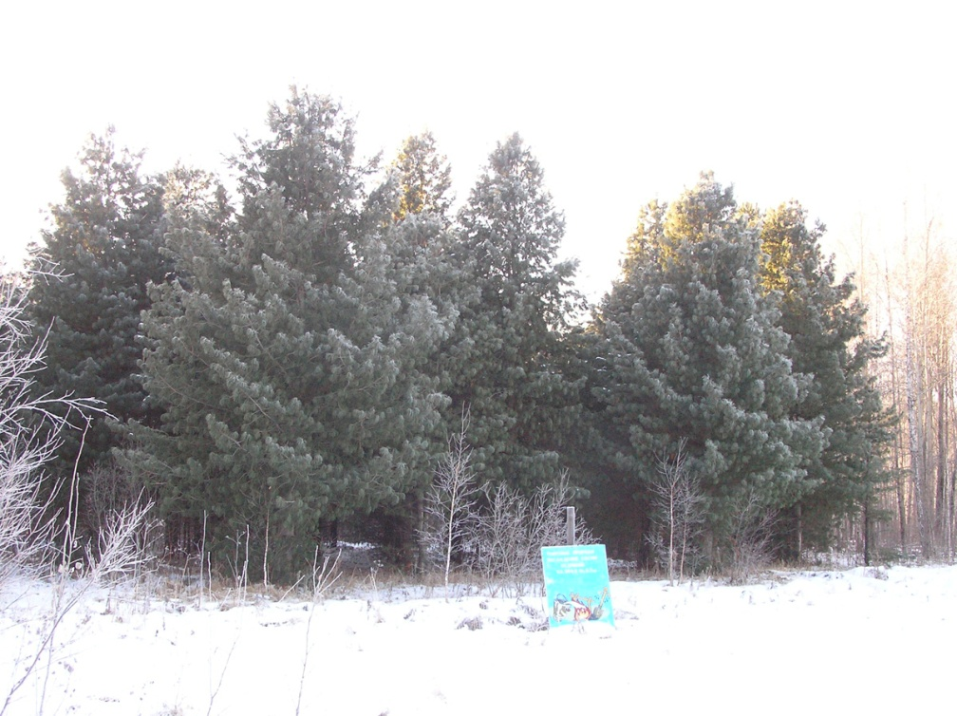
Допускается:
уход за насаждениями, удаление погибших деревьев;
мероприятия по охране леса от пожаров и защите от вредителей и болезней;
заготовка семенного материала в научных и лесоводственных целях.

Slide 6
Интернет-ресурсы:
https://ipae.uran.ru/sites/default/files/publications/Tarasov_VV/%D0%A1%D0%BF%D1%80%D0%B0%D0%B2%D0%BE%D1%87%D0%BD%D0%B8%D0%BA%20%D0%9E%D0%9E%D0%9F%D0%A2%20%D0%9A%D1%83%D1%80%D0%B3%D0%B0%D0%BD%D1%81%D0%BA%D0%BE%D0%B9%20%D0%BE%D0%B1%D0%BB%D0%B0%D1%81%D1%82%D0%B8.pdf
http://tourism- kurgan.ru/%D0%BD%D0%B0%D1%81%D0%B0%D0%B6%D0%B4%D0%B5%D0%BD%D0%B8%D1%8F-%D1%81%D0%BE%D1%81%D0%BD%D1%8B-%D0%BA%D0%B5%D0%B4%D1%80%D0%BE%D0%B2%D0%BE%D0%B9/
http://zaural.pro/pr-oo-0079/

